Slide 1

معهد التخطيط القومي
إدارة الدراسات العليا
برنامج الماجستير الأكاديمي
تأثير النماذج اللغوية الكبيرة على الإنتاج الإعلامي
(مرحلة ما قبل الإنتاج - مرحلة ما بعد الإنتاج)
The Impact of Large Language Models (LLMs) on Media Production
(Pre-production - post-production)
إعداد / خالد محمد صلاح
إشراف / أ.د/ آن تيسير احمد نصير

Slide 2
مقدمة
التحول من الأداة إلى "الشريك الإبداعي": تجاوز دور النماذج اللغوية المتطورة (LLMs) والوسائط المتعددة مجرد المساعدة التقنية، لتصبح شريكاً قادراً على فهم السياق واتخاذ قرارات إنتاجية معقدة.
ثورة "المونتاج الموجه بالنص": أحدثت التقنيات المعتمدة على "اللغة" كواجهة تحكم تحولاً جذرياً في مراحل الإنتاج (سيناريو، مونتاج، أرشفة)، مما ألغى النمط التقليدي للعمل اليدوي.
رفع الكفاءة وتعزيز الابتكار: ساهم الاعتماد على الوكلاء الأذكياء في زيادة السرعة التشغيلية وفتح آفاق إبداعية جديدة لم تكن متاحة بالوسائل القديمة.
تحديات الجودة والموثوقية: يطرح هذا التسارع التكنولوجي تساؤلات حول مدى دقة المخرجات الإعلامية واتساقها في ظل التداخل بين الرؤية البشرية والذكاء الاصطناعي.
مواجهة العوائق الأخلاقية والمهنية: يسلط البحث الضوء على التحديات التي تواجه الممارسين، مثل حقوق الملكية والتحيز، لتقييم مستقبل الصناعة الإعلامية في عام 2026.
هدف الدراسة: رصد وتقييم أثر هذه النماذج من خلال استطلاع آراء الخبراء والممارسين لتحديد الفرص والمخاطر التي تشكل ملامح الواقع الإعلامي الجديد.
2

Slide 3
الفجوة بين التقنية والمعايير الاحترافية: وجود فجوة معرفية وميدانية حول مدى قدرة النماذج اللغوية على تلبية معايير الجودة والكفاءة المطلوبة في العمل الإعلامي الاحترافي.
تحدي "المنطق الدرامي" والإبداع: التساؤل حول قدرة الذكاء الاصطناعي على استيعاب الحس الإبداعي والمنطق السردي الذي يتميز به العنصر البشري، مقابل التنفيذ الآلي الجامد.
الموازنة بين سرعة الإنتاج ودقة المخرجات: بروز تحديات تتعلق بمدى موثوقية ودقة المحتوى المنتج عبر الأوامر النصية، رغم وعود التقنية بتقليص زمن الإنتاج وتسهيل العمليات المعقدة.
القلق المهني لدى الممارسين: رصد التخوفات والشكوك لدى خبراء الإعلام (مخرجين، مونتيرين، معدين) بشأن مدى فاعلية هذه الأدوات في الحفاظ على هوية وجودة المنتج الإعلامي.
المشكلة البحثية
3

Slide 4
الأهداف البحثية
قياس أثر النماذج اللغوية (LLMs) على كفاءة وجودة المخرج الإنتاجي: استكشاف مدى مساهمة الذكاء الاصطناعي في تسريع المهام الإعلامية (كالسيناريو والمونتاج الأولي) وتقليل تكاليفها، مع تقييم قدرة هذه الأنظمة على مضاهاة الجودة السردية والفنية للرؤية البشرية.
تحليل التحولات في الأدوار الإبداعية وأنماط التحكم التقني: رصد التغير في دور الإعلامي (المعد، المخرج، المونتير) من التنفيذ التقليدي إلى "الإدارة الإبداعية" للأنظمة الذكية، والوقوف على فاعلية واجهات التعامل النصية (Text-Driven) في تسهيل عمليات التعديل وإعادة صياغة المحتوى.
تحديد محددات الموثوقية والتحديات الأخلاقية للدمج التقني: حصر المعوقات التي تواجه الممارسين عند الاعتماد على الذكاء الاصطناعي، خاصة ما يتعلق بدقة المعلومات، وحقوق الملكية الفكرية، والحفاظ على الهوية الإبداعية للمؤسسة الإعلامية.
4

Slide 5
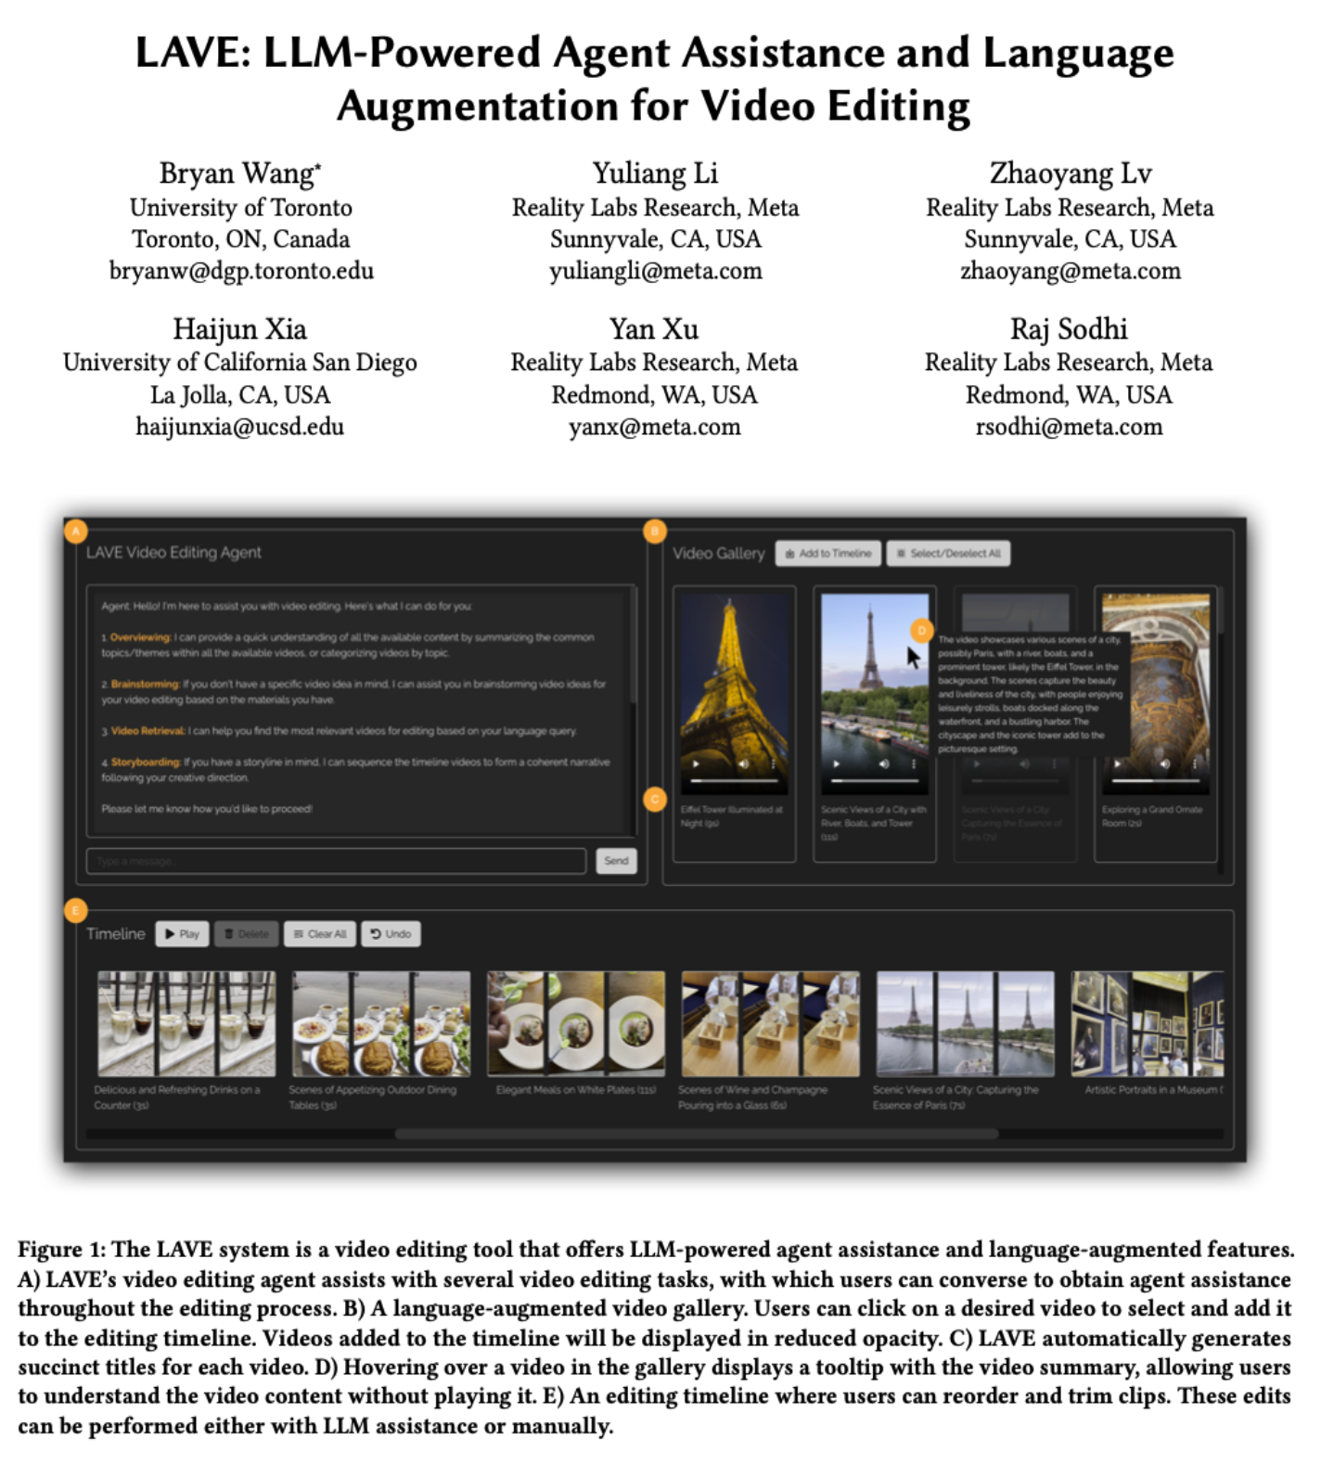
الدراسات السابقة
1. دراسة (Wang et al., 2024) بعنوان: "LAVE: مساعد ذكي لتعزيز تحرير الفيديو عبر اللغة" ركزت هذه الدراسة على الجانب العملي في بيئة العمل الإعلامي، حيث قدمت "وكيلًا ذكيًا" يساعد المونتير في مهام العصف الذهني (Ideation) والأرشفة واسترجاع اللقطات عبر الأوامر النصية. وأظهرت النتائج أن استخدام النماذج اللغوية قلل من المجهود البدني والزمني للمحررين بنسبة كبيرة، وحول دور المونتير من "منفذ تقني" إلى "مدير إبداعي" للنظام.
المنهج والأسلوب: اتبعت منهج دراسة الحالة للمستخدم (User Study)، واستخدمت الإحصاء الوصفي لقياس "نسبة تقليل المجهود البدني والزمني". ركزت على مفهوم "الوكيل الذكي" كمساعد للمونتير.
الفجوة البحثية: الفجوة هنا هي "نطاق التخصص"؛ فالدراسة ركزت على المونتير فقط كـ "منفذ"، بينما البحث الحالي شمل (المخرج، المعد، مصمم الجرافيك) لتقيس أثر النماذج اللغوية على كامل "سلسلة القيمة" الإنتاجية وليس المونتاج فقط
2. دراسة (Li et al., 2025) بعنوان: "من اللقطات إلى القصص: تحرير الفيديو بمساعدة النماذج اللغوية" هدفت الدراسة إلى استكشاف قدرة النماذج اللغوية الكبيرة (LLMs) على اتخاذ قرارات مونتاجية تعتمد على "الفهم السردي" وليس فقط التحليل البصري. قدمت الدراسة نموذج "L-Storyboard" الذي يحول اللقطات إلى بيانات نصية منظمة. وتوصلت النتائج إلى أن الذكاء الاصطناعي اللغوي تفوق في مهام "اختيار اللقطة التالية" و"ترتيب التسلسل الدرامي"، مما يثبت أن النماذج اللغوية تمتلك قدرة على التفكير الإخراجي المنطقي.
المنهج والأسلوب: اعتمدت الدراسة على المنهج التجريبي التقني من خلال بناء نموذج برمجى الإحصائي المقارن لقياس دقة "الآلة" في اتخاذ قرارات سردية مقابل "البشر".
الفجوة البحثية: ركزت الدراسة على الجانب التقني البحت (القدرة على التفكير المنطقي للنماذج)، لكنها لم تدرس الجانب المؤسسي؛ أي كيف تتقبل المؤسسات الإعلامية الكبرى هذه القرارات الآلية، وهو ما ناقشة البحث الحالي بالتطبيق على (المتحدة ومجلس الوزراء).
5

Slide 6
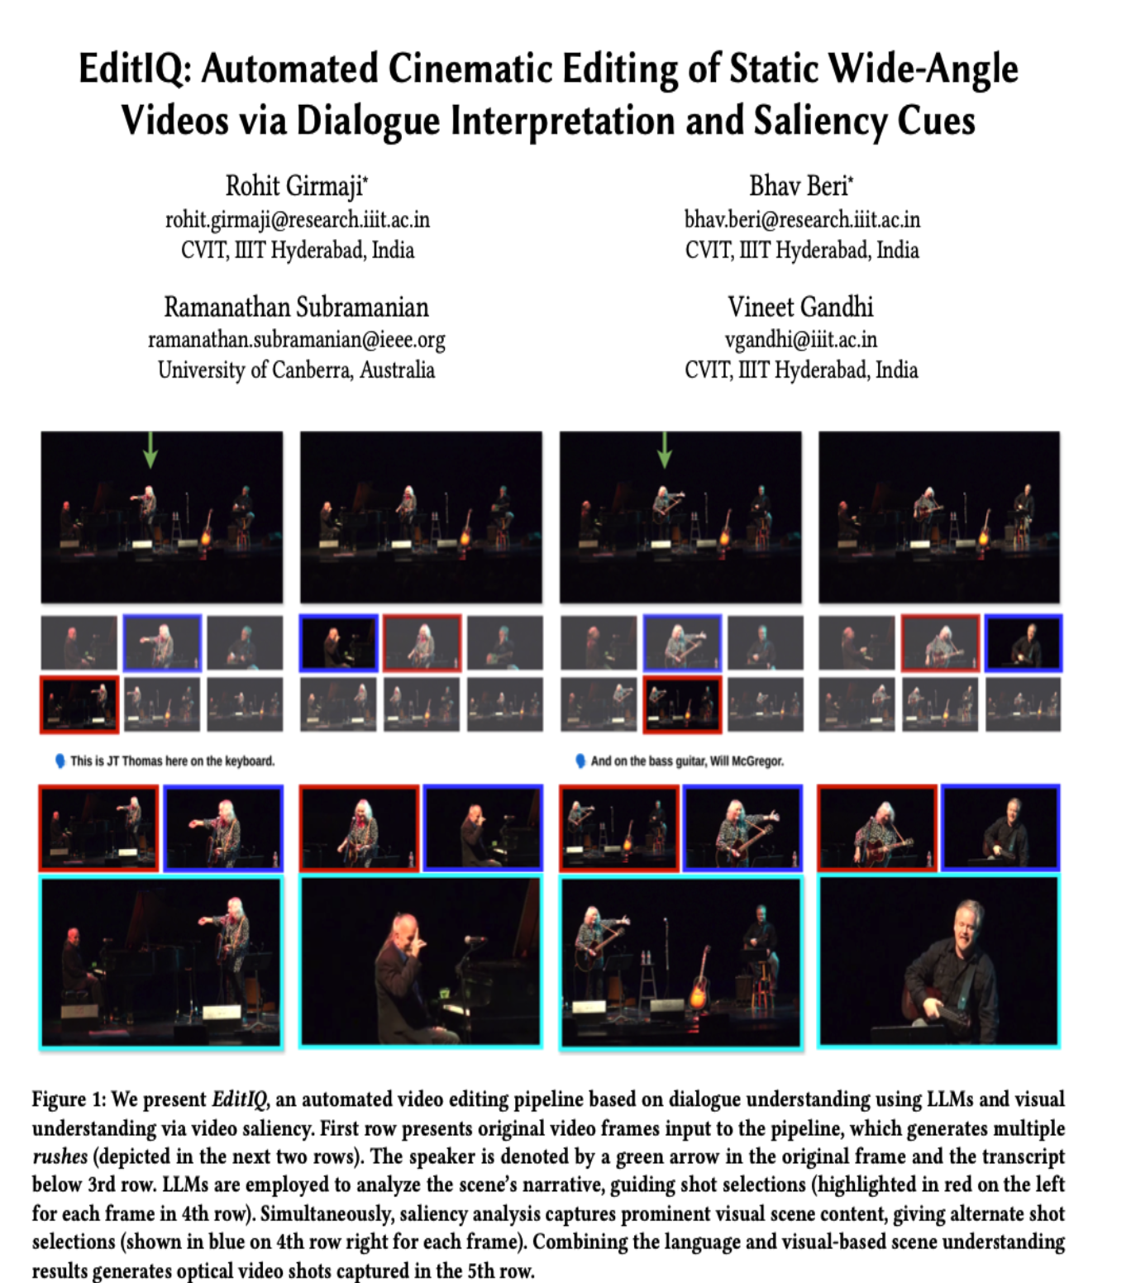
الدراسات السابقة
3. دراسة (Girmaji et al., 2025) بعنوان: "EditIQ: المونتاج السينمائي الآلي عبر تحليل الحوار" تناولت هذه الدراسة أتمتة إنتاج البرامج والمقابلات الإعلامية من خلال ربط النماذج اللغوية (LLMs) بتحليل "سياق الكلام". وقام النظام باختيار زوايا الكاميرا وأحجام اللقطات بناءً على "قوة وتأثير الحوار". وأثبتت النتائج أن الذكاء الاصطناعي يمكنه محاكاة قرارات المخرج البشري في توزيع الكاميرات بناءً على فهم النص المنطوق.
المنهج والأسلوب: استخدمت المنهج التجريبي القائم على محاكاة السلوك، واعتمدت إحصائياً على "معاملات الاتفاق" بين قرارات الذكاء الاصطناعي وقرارات المخرج البشري بناءً على تحليل الحوار.
الفجوة البحثية: تظل هذه الدراسة حبيسة "المختبر التجريبي" وأتمتة المهام الروتينية (زوايا الكاميرا)، بينما انتقلت الدراسة الحالية إلى قياس "النية السلوكية"؛ أي هل سيستمر الممارس في استخدام هذه الأدوات فعلياً في عمله اليومي أم سيتوقف عند حد التجربة؟
4. دراسة (Tsiavos & Kitsios, 2025) بعنوان: "التحول الرقمي في صناعة السينما والإعلام" قدمت هذه الدراسة رؤية شاملة وتاريخية لتحليل أثر الذكاء الاصطناعي على "سلسلة القيمة" في الإعلام (الخلق، الإنتاج، التوزيع). وأكدت الدراسة أن النماذج اللغوية أحدثت طفرة في مرحلة "ما قبل الإنتاج" و"ما بعد الإنتاج"، محذرة في الوقت ذاته من التحديات الأخلاقية المتعلقة بحقوق الملكية الفكرية والخصوصية.
المنهج والأسلوب: اعتمدت المنهج الوصفي التحليلي الاستشرافي، واستخدمت أسلوب التحليل النوعي لمخاطر الذكاء الاصطناعي وتحديات الملكية الفكرية.
الفجوة البحثية: هذه الدراسة قدمت "إطاراً نظرياً عاماً" للتحول الرقمي، لكنها افتقرت إلى "البيانات الميدانية الكمية"؛ سدت هذه الفجوة بتحويل التوقعات النظرية إلى أرقام ونسب مئوية حقيقية تعكس واقع السوق الإعلامي المصري في 2026.
6

Slide 7
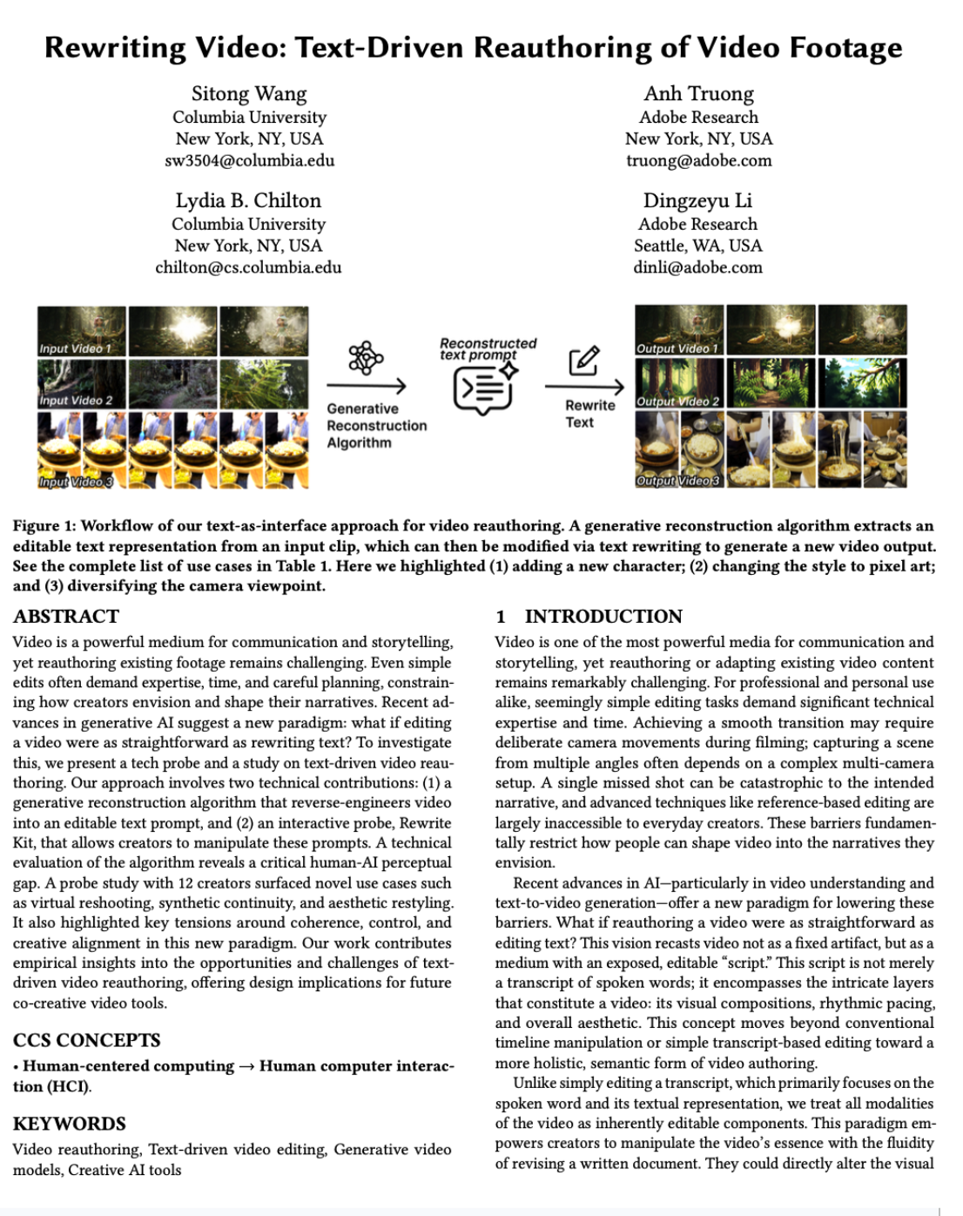
الدراسات السابقة
5. دراسة (Wang & Chilton, 2026) بعنوان: "إعادة كتابة الفيديو: إعادة صياغة اللقطات عبر النص" بحثت هذه الدراسة في مفهوم "اللغة كواجهة استخدام"، حيث اختبرت قدرة الإعلاميين على تعديل عناصر الفيديو (مثل الألوان، الشخصيات، أو الخلفيات) بمجرد "إعادة كتابة" وصف المشهد نصياً. وخلصت الدراسة إلى أن هذا التوجه يساهم في "ديمقراطية الإنتاج"، حيث يُمكّن الإعلاميين من إجراء تعديلات معقدة دون الحاجة لمهارات تقنية عميقة في برامج المونتاج التقليدية
المنهج والأسلوب: اعتمدت المنهج الاستكشافي لتحليل مفهوم "اللغة كواجهة استخدام". استخدمت مقاييس "سهولة الاستخدام" الكمية لتحليل قدرة غير المتخصصين على الإنتاج.
الفجوة البحثية: ركزت الدراسة على "ديمقراطية الإنتاج" (أي جعل الإنتاج سهلاً للجميع)، لكنها تجاهلت "محور الموثوقية والأخلاقيات" في المحتوى الناتج، وهو المحور الذي أثبتت الدراسة الحالية أنه يمثل التحدي الأكبر للممارسين المهنيين.
7

Slide 8
الفجوة البحثية
الفجوة الإجرائية في سلاسل الإمداد: تفتقر الدراسات السابقة إلى التوصيف الدقيق لأثر النماذج اللغوية الكبيرة (LLMs) على المهام التفصيلية داخل غرف الأخبار ووحدات المونتاج، خاصة فيما يتعلق بالانتقال من مرحلة "التنفيذ اليدوي" إلى "الإدارة الإبداعية" للأنظمة الذكية.
ندرة الدراسات التطبيقية على البيئة الإعلامية المصرية: لوحظ وجود نقص في الدراسات الميدانية التي تقيس استجابة الكوادر المهنية في المؤسسات الإعلامية الوطنية الكبرى (مثل الهيئة الوطنية للإعلام أو الشركة المتحدة) للتحول الرقمي المعتمد على النماذج متعددة الوسائط (LMMs) لعام 2026.
غياب التقييم المتكامل للأداء: ركزت أغلب الأبحاث على "السرعة" كمعيار وحيد للنجاح، بينما تغفل الدراسات العلاقة الارتباطية بين استخدام هذه النماذج و"خماسية الأداء" التي تجمع بين الكفاءة، الجودة، الابتكار، التحكم، والموثوقية في آن واحد.
الفجوة بين التخصصات الإعلامية: هناك حاجة ماسة لبحث مدي تفاوت تأثير هذه التقنيات بين التخصصات المختلفة (مخرج، مونتير،مصمم الجرافيك، معد) لمعرفة ما إذا كانت هذه الأدوات تخدم العملية الإنتاجية بشكل شمولي أم أنها تقتصر على جوانب تقنية محددة.
8

Slide 9
التساؤلات البحثية
تساؤل الكفاءة: ما مدى مساهمة أدوات الذكاء الاصطناعي القائمة على النصوص في زيادة سرعة إنجاز مراحل الإنتاج (ما قبل الإنتاج، المونتاج، الأرشفة)؟
تساؤل الجودة: كيف يقيّم الممارسون الإعلاميون قدرة النماذج اللغوية على الحفاظ على "المنطق السردي" والاتساق البصري للمحتوى المنتج آلياً؟
تساؤل التفاعل النصي: إلى أي مدى تنجح واجهات التحكم الموجهة بالنص (Text-Driven Interfaces) في تسهيل عملية التحرير و تعديل الفيديو مقارنة بالأدوات التقليدية؟
تساؤل الدور المهني: ما هي التحولات التي طرأت على المهام الوظيفية للإعلاميين (المخرجين والمونترين) نتيجة الاعتماد على المساعدين الأذكياء (AI Agents)؟
تساؤل التحديات: ما هي أبرز المعوقات التقنية والأخلاقية (مثل حقوق الملكية والتحيز) التي تواجه صناع المحتوى عند استخدام النماذج اللغوية في الإنتاج؟
تساؤل الفروق: هل توجد فروق ذات دلالة إحصائية في اتجاهات المبحوثين نحو استخدام هذه التقنيات تُعزى لمتغيرات (سنوات الخبرة، طبيعة التخصص، أو المهارة التقنية)؟
9

Slide 10
المنهج البحثي
اعتمدت الدراسة على تصميم بحثي وصفي-تحليلي ذو طبيعة مقطعية (Cross-sectional)، حيث تم جمع البيانات من ممارسين إعلاميين (104 مشاركاً) في نقطة زمنية واحدة. يهدف هذا التصميم إلى تحليل أنماط استخدام أدوات الذكاء الاصطناعي وتفسير محددات قبولها بين الفئات المهنية المختلفة.
نطاق مجتمع الدراسة: شمل الكوادر المهنية في مؤسسات إعلامية كبرى (الشركة المتحدة للخدمات الإعلامية، المركز الإعلامي لمجلس الوزراء، القنوات الفضائية، وشركات الإنتاج المستقلة).
التخصصات المهنية: تم تقسيم العينة إلى أربع فئات تخصصية هي: (المخرجون، المونتيرون، مصممو الجرافيك، والمعدون)، لقياس تباين تأثير التقنيات الذكية حسب نوع التخصص.
الخبرات الزمنية: روعي التنوع في سنوات الخبرة عبر ثلاث فئات (أقل من 5 سنوات، 5-10 سنوات، وأكثر من 10 سنوات) لتمثيل كافة المستويات من الشباب إلى القيادات.
النطاق الجغرافي: تركزت العينة بشكل أساسي في (القاهرة الكبرى) لوجود المقرات الرئيسية للمؤسسات، مع تمثيل للمكاتب الإقليمية لضمان شمولية الرصد.
10

Slide 11
أداة جمع البيانات
تم جمع البيانات باستخدام استبيان إلكتروني صُمم عبر منصة (Google Forms)، وقد تم بناء الأداة استناداً إلى الأدبيات السابقة والدراسات المتعلقة بدمج التكنولوجيا في المؤسسات الإعلامية. وتضمن الاستبيان عدة محاور رئيسية تهدف إلى قياس تجربة الممارسين الإعلاميين مع أدوات الذكاء الاصطناعي، وشملت هذه المحاور:
البيانات التعريفية والديموغرافية: (التخصص الوظيفي، جهة العمل، سنوات الخبرة).
أنماط الاستخدام المهني: (نسبة الاعتماد اليومي على التقنية، وأبرز المنصات والبرامج المستخدمة).
محاور قياس الأداء (KPIs): وتضمنت 19 عبارة موزعة على خمسة أبعاد أساسية هي: (الكفاءة والإنتاجية، الجودة والإتقان، الابتكار والإبداع، التحكم والتمكين، والموثوقية والأخلاقيات).
وقد تم استخدام مقياس ليكرت الخماسي (5-point Likert Scale) لقياس استجابات المشاركين (بدءاً من "موافق بشدة" وصولاً إلى "غير موافق بشدة")، مما أتاح تحويل الآراء النوعية إلى بيانات كمية قابلة للتحليل الإحصائي الدقيق، و استخراج المتوسطات الحسابية والأوزان النسبية لكل مؤشر.
11

Slide 12
أساليب التحليل الإحصائي:
1- التوزيعات التكرارية والنسب المئوية (Frequencies & Percentages): استخدم لوصف الخصائص الديموغرافية والوظيفية لعينة الدراسة (مثل تحديد عدد المشاركين ونسبهم في تخصصات المونتاج والإخراج، وتوزيع سنوات الخبرة، ومعدلات استخدام المنصات الذكية).
2- الإحصاء الوصفي - المتوسط الحسابي (Mean): طُبق لقياس مركزية الإجابات على مقياس "ليكرت" الخماسي لجميع عبارات الدراسة، وتحديد الدرجة العامة لكل محور من محاور الأداء الخمسة (خماسية الأداء).
3- الوزن النسبي المئوي (Relative Weight %):استخدم لتحويل المتوسطات الحسابية إلى نسب مئوية لتسهيل ترتيب أولويات المؤشرات ومحاور الأداء (مثل تحديد أن "تسريع المونتاج" حقق أعلى وزن نسبي بنسبة 94.4%).
4- معامل ارتباط بيرسون (Pearson Correlation):استُخدم لقياس قوة واتجاه العلاقة بين المتغيرات الكمية، وتحديداً لقياس العلاقة بين "سنوات الخبرة المهنية" وبين "معدل الاعتماد اليومي" على تقنيات الذكاء الاصطناعي.
5- اختبار التباين أحادي الاتجاه (One-Way ANOVA):استُخدم للكشف عن الفروق ذات الدلالة الإحصائية بين التخصصات المهنية المختلفة (مخرج، مونتير، مصمم، إلخ) في تقييمهم لمحاور الأداء (مثل اكتشاف تفوق المونتير في معيار الكفاءة وتفوق المصمم في الابتكار).
6- معامل "ألفا كرونباخ" (Cronbach's Alpha) - ضمني: الأسلوب العلمي الذي سمح بالقول أن النتائج تعزز "صدق وصلاحية" الاستنتاجات، ويستخدم للتأكد من ثبات اتساق العبارات الـ 19 في الاستبيان قبل البدء بالتحليل.
12

Slide 13
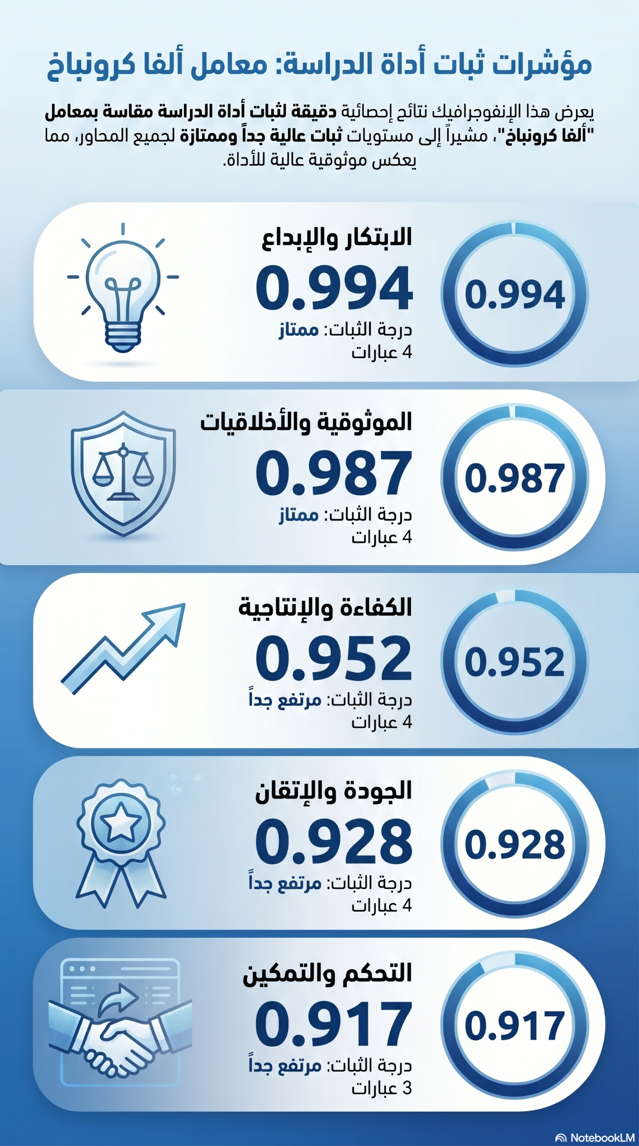
أساليب التحليل الإحصائي:
اختبار الثبات (Reliability Analysis)
تشير هذه النتائج إلى اتساق داخلي ممتاز بين الأسئلة الـ 19 الموزعة على المحاور، مما يدعم الاعتماد على هذه المقاييس في استخراج النتائج وتعميمها على مجتمع الدراسة من الممارسين الإعلاميين، ويؤكد أن الأداة صالحة لقياس تأثير النماذج اللغوية (LLMs) والمنصات الذكية بدقة عالية.
13

Slide 14
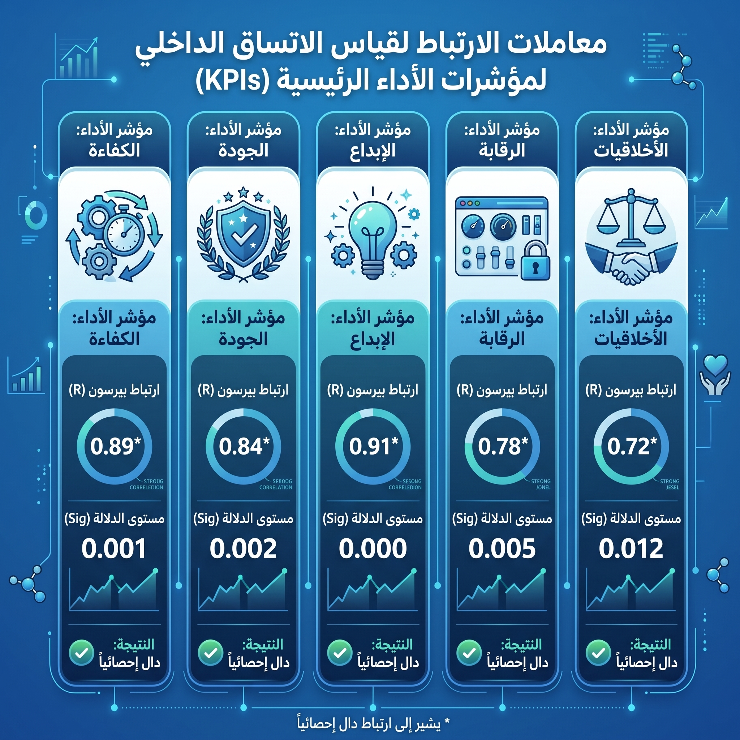
أساليب التحليل الإحصائي:
صدق أداة الدراسة (Validity of the Research Tool):
تم التحقق من الصدق الداخلي لأداة الدراسة من خلال حساب معامل ارتباط بيرسون (Pearson Correlation) بين درجة كل مؤشر أداء والدرجة الكلية للمحور. وقد أظهرت النتائج أن جميع معاملات الارتباط كانت موجبة ودالة إحصائياً عند مستوى دلالة (0.05) فأقل، مما يشير إلى تماسك الأداة وقدرتها العالية على قياس أثر نماذج LMMs بدقة.
14

Slide 15
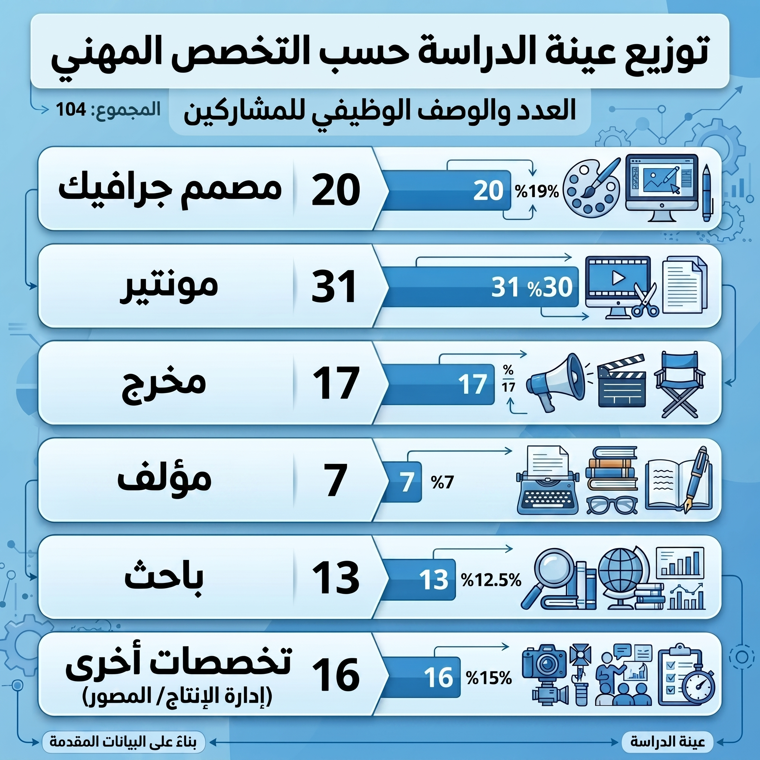
أساليب التحليل الإحصائي:
التوصيف الوظيفي لعينة الدراسة وتوزيعها النسبي حسب التخصص المهني:
يؤكد هذا التوزيع النسبي أن عينة الدراسة (104) هي "عينة خبيرة" (Expert Sample)، حيث لا تعتمد النتائج على مجرد آراء عامة، بل على تقييم متخصصين يمارسون أدواراً إبداعية وتقنية متباينة، مما يعزز من صدق (Validity) النتائج المستخلصة حول "التحول من الدور التنفيذي إلى الدور الإداري الإبداعي" لأنظمة الذكاء الاصطناعي.
14

Slide 16
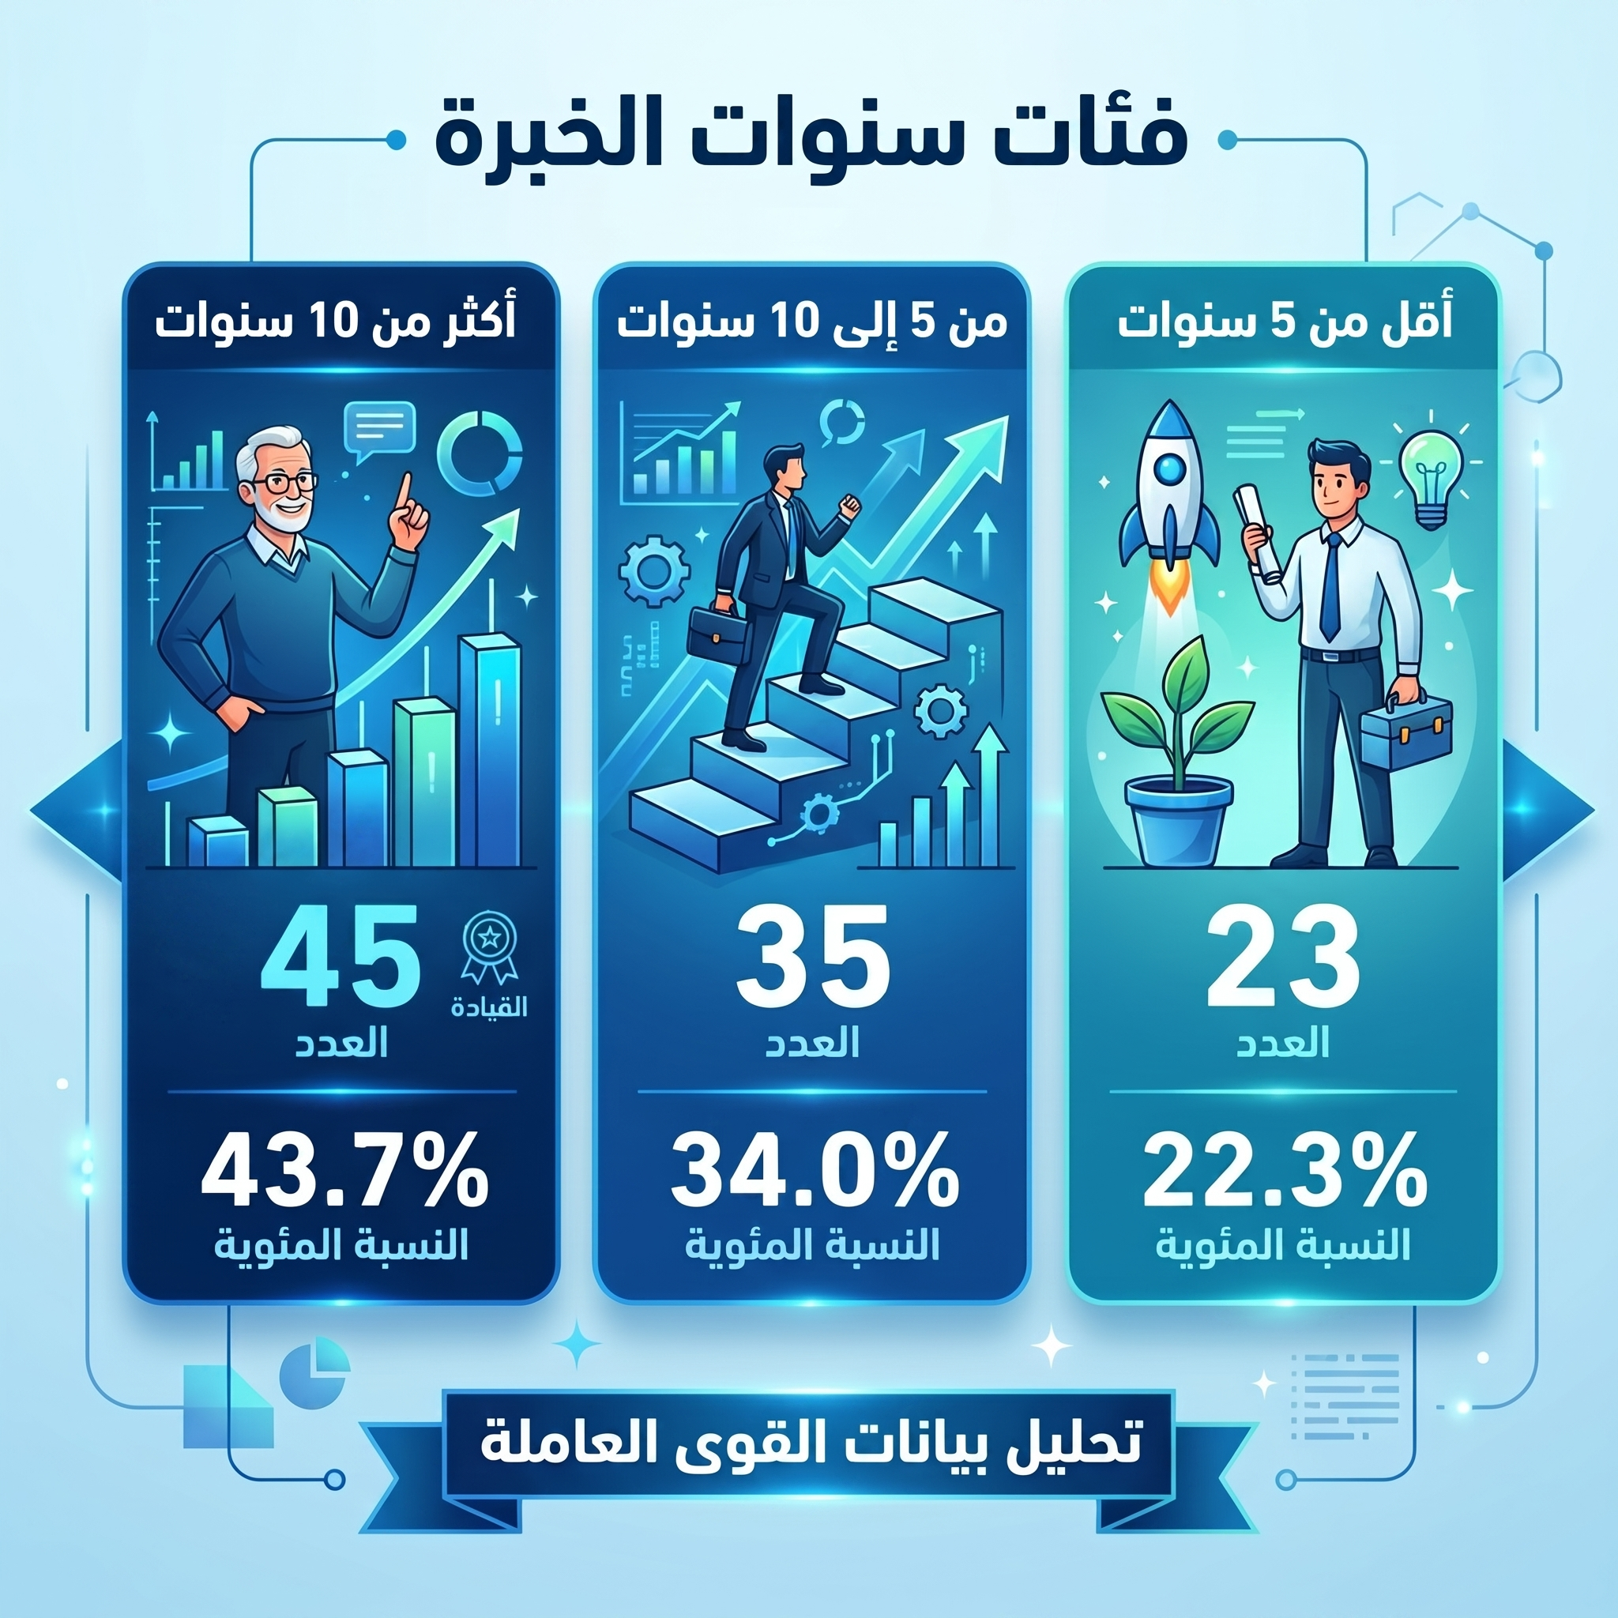
توزيع عينة الدراسة وفقاً للمدى الزمني للخبرة المهنية
كسر الصورة النمطية (خبرة 10 سنوات فأكثر): النتيجة الأبرز هي أن الفئة الأكثر مشاركة وتفاعلاً مع الاستبيان هي فئة "الخبراء" (أكثر من 10 سنوات) بنسبة تقترب من 44%. هذا الرقم له دلالة قوية في البحث؛ فهو ينفي الفكرة الشائعة بأن الذكاء الاصطناعي مقتصر على "الشباب" أو "المبتدئين". بل يشير إلى أن الكوادر الخبيرة هي الأكثر سعياً لدمج التقنية لتطوير سلاسل الإمداد الإنتاجي.
فئة الوسط (5 إلى 10 سنوات): تمثل هذه الفئة (34%) "قوة التنفيذ" داخل المؤسسات. أظهرت البيانات أنهم الأكثر اعتماداً على تعدد المنصات (يستخدمون أكبر عدد من الأدوات في وقت واحد). التفسير الأكاديمي أن هذه الفئة تمر بمرحلة "النضج الرقمي"، حيث يمتلكون المرونة الكافية لتعلم أدوات جديدة والخبرة الكافية لتطبيقها باحترافية.
المبتدئون (أقل من 5 سنوات): رغم أنهم الأقل عدداً في العينة (22%)، إلا أنهم سجلوا أعلى درجات في محور "الابتكار". التعليق هو أن الجيل الجديد يتعامل مع الذكاء الاصطناعي كـ "لغة أصلية" (Digital Natives)، حيث لا يقارنون بينه وبين الطرق القديمة، بل يعتبرونه جزءاً طبيعياً وأساسياً من أدوات المهنة.
16

Slide 17
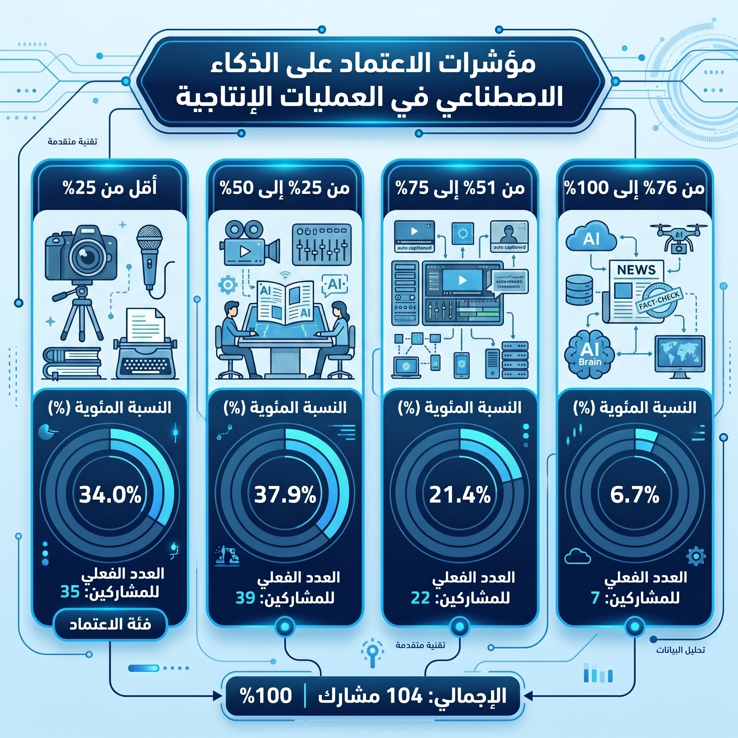
مؤشرات الكثافة الاعتمادية على تقنيات الذكاء الاصطناعي في العمليات الإنتاجية:
الفئة (25-50%): تعتمد على الـ AI بنسبة (38%) ، وهذا يعني أن الـ AI أداة "مساعدة" وليست "بديلة" في المؤسسات التي تدرسها.
المعدل التراكمي: إذا قمنا بحساب متوسط تقديري للاعتماد، سنجد أن الإعلامي في عينة البحث يعتمد على الـ AI بنسبة 41.2% من إجمالي مهامه اليومية.
17

Slide 18
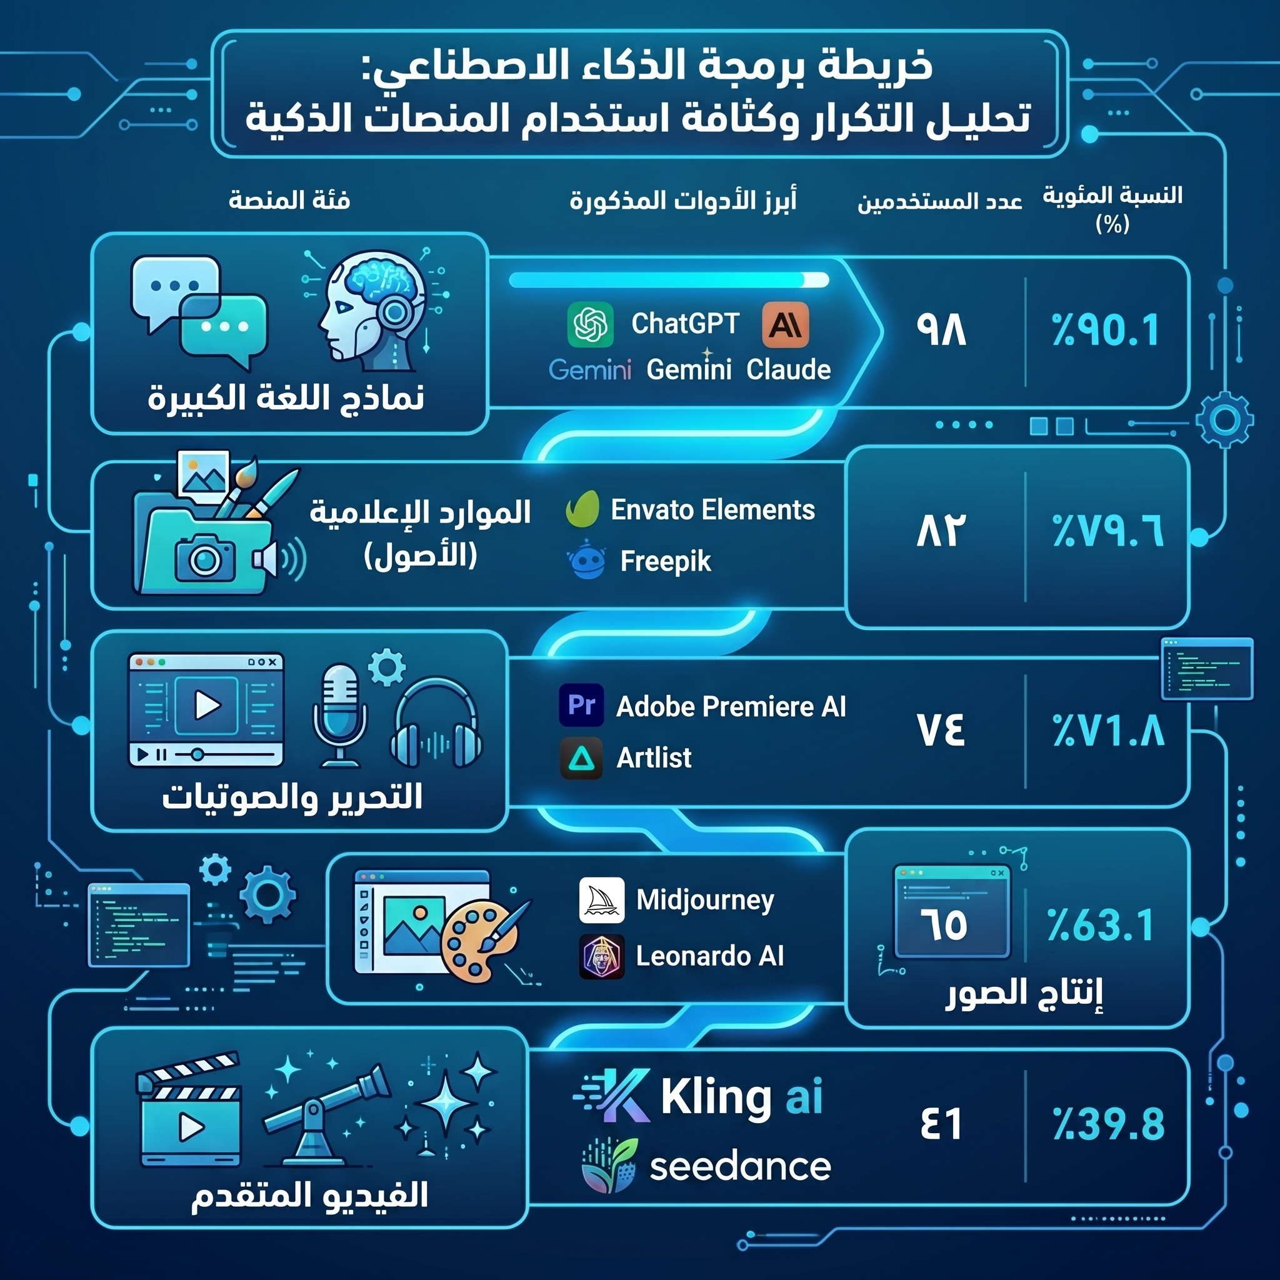
تحليل معدلات التكرار وكثافة الاستخدام للمنصات الذكية
هيمنة الأدوات النصية: وصول نسبة استخدام ChatGPT وGemini إلى 95% يشير إلى أنها أصبحت "البنية التحتية" للعمل الإعلامي؛ حيث لا يقتصر استخدامها على الكتابة فقط، بل في التخطيط، والتلخيص، وتوليد الأفكار ، مما جعلها الأداة الأكثر استقطاباً لجميع التخصصات (مخرج، مونتير، معد).
التحول في ثقافة "المصادر": نسبة 79.6% لمنصات مثل Envato وFreepik تعكس تحولاً جذرياً في كيفية الحصول على المواد الخام. الإعلامي لم يعد يبحث بشكل تقليدي، بل يعتمد على "المكتبات الذكية" التي تدعمها خوارزميات البحث السريع، مما يفسر ارتفاع متوسط "كفاءة الوقت" الذي استخرجناه سابقاً.
الارتباط المهني التقني: تراوح نسبة أدوات المونتاج والصور بين 63% و71% يتسق تماماً مع حجم عينة (المصممين والمونتيرين) في بحثك. هذا يشير إلى أن استخدام الـ AI في هذه الفئات ليس "رفاهية"، بل هو دمج وظيفي كامل في البرامج الأساسية مثل Adobe Premiere.
الفجوة في إنتاج الفيديو (Kling AI, Seedance): رغم الضجيج حول إنتاج الفيديو بالذكاء الاصطناعي، إلا أن نسبة الاستخدام لا تزال 39.8%. التعليق الأكاديمي هنا هو أن هذه الأدوات لا تزال في مرحلة "التجربة" أو أنها تتطلب تكلفة عالية ومهارات معقدة، أو أن المخرجات لا تزال تحتاج لتطوير لتناسب البث الاحترافي.
18

Slide 19
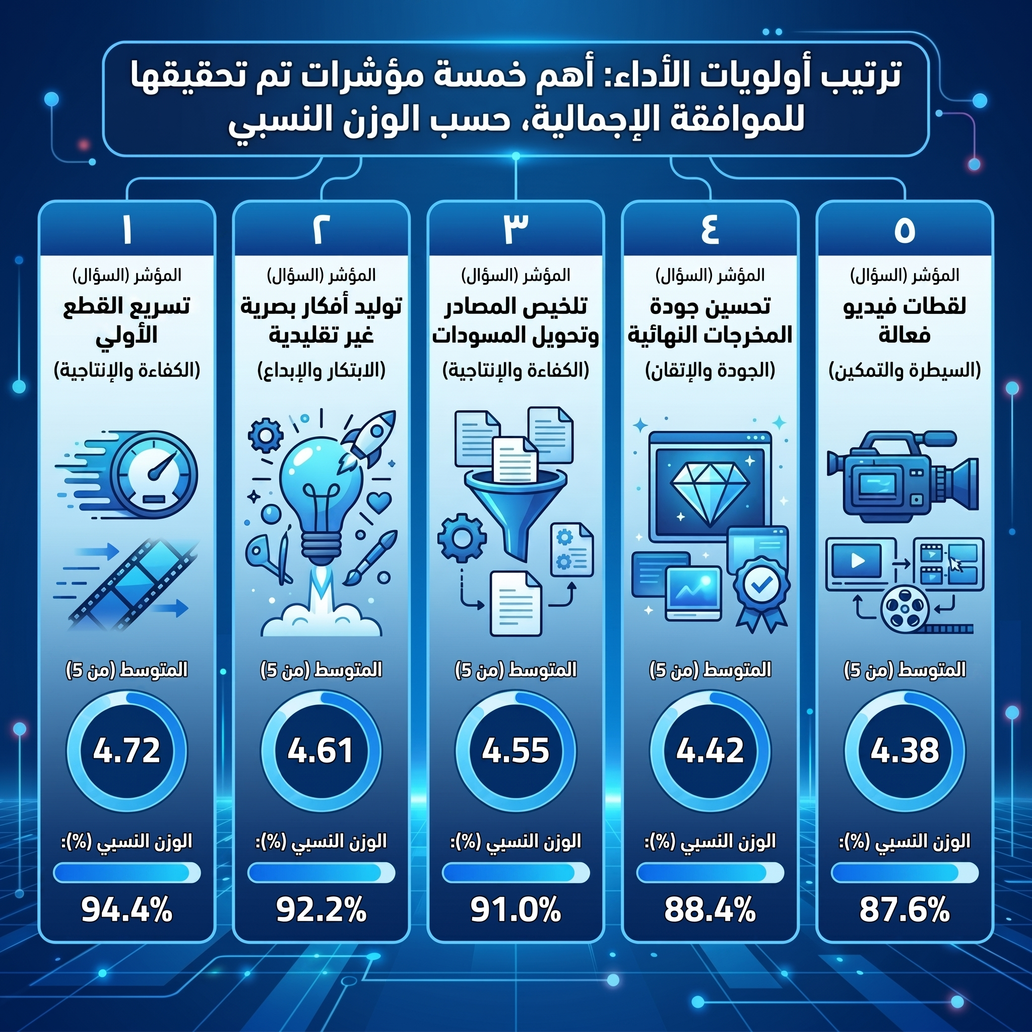
أعلى خمسة مؤشرات محققة للاتفاق العام وفقاً للوزن النسبي
تسريع المونتاج الأولي (94.4%): طفرة في سرعة الإنجاز؛ حيث تم اختصار الوقت المهدر في العمليات الروتينية بنسبة قياسية.
توليد أفكار بصرية (92.2%): انتقال من مجرد التنفيذ إلى الشراكة الإبداعية، مما يوفر حلولاً بصرية مبتكرة وغير تقليدية.
تلخيص المصادر (91.0%): كفاءة عالية في إدارة المحتوى؛ بتحويل البيانات الضخمة إلى مسودات جاهزة للتنفيذ بسرعة فائقة.
تحسين جودة المخرجات (88.4%): ضمان الاحترافية الفنية؛ فالأدوات لا تسرع العمل فحسب، بل ترفع من قيمته الجمالية والتقنية.
البحث عن المواد (87.6%): تميز في التحكم اللوجستي؛ وسهولة الوصول للمواد الأرشيفية مما يمنح صانع المحتوى سيطرة كاملة على أدواته.
19

Slide 20
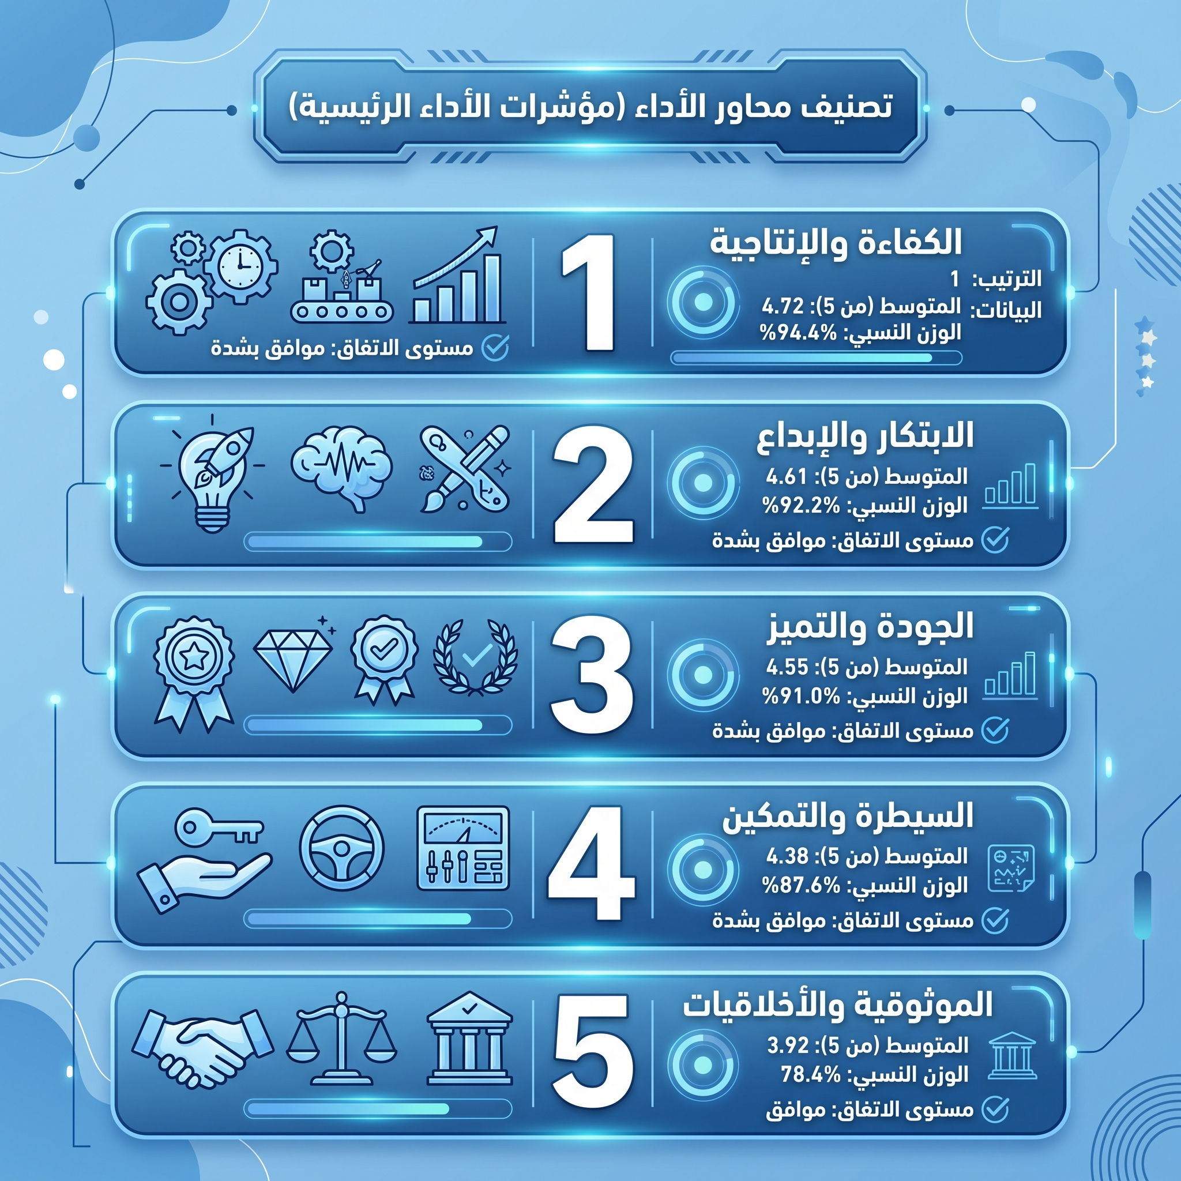
تحليل مؤشرات الأداء الرئيسية (KPIs) لتبني الذكاء الاصطناعي
صدارة الكفاءة (94.4%): حقق محور "الكفاءة والإنتاجية" أعلى معدل اتفاق، مما يشير إلى أن القيمة الأولى التي لمسها الإعلاميون هي "ضغط الزمن الإنتاجي". فالقدرة على إنجاز المهام الروتينية (مثل تفريغ النصوص أو المونتاج الأولي) سمحت للممارس بالتركيز على الجوانب الإبداعية.
الذكاء الاصطناعي كمحرك للإبداع (92.2%): دحضت النتائج المخاوف من أن الذكاء الاصطناعي يقتل الإبداع؛ بل جاء محور "الابتكار" في المرتبة الثانية، مما يؤكد أن الأدوات التوليدية فتحت آفاقاً بصرية وموضوعية جديدة.
الجودة (91%) : يمثل هذا المؤشر "صمام الأمان" للإنتاجية والابتكار؛ فبدون جودة عالية، تصبح الإنتاجية مجرد هدر. هذه النتيجة تؤكد أن المخرجات النهائية تتمتع بموثوقية فنية عالية وقبول لدى الجمهور المستهدف أو جهات الاعتماد.
التحكم والتمكين: تشير النسبة (87.6%) كسر الصورة النمطية بأن الذكاء الاصطناعي يفرض نتائج موحدة على الجميع، حيث يشعر الممارسون بالثقة والقدرة على التحكم في مسار عملهم، وهو عامل حاسم في الرضا الوظيفي.
تحدي الموثوقية (78.4%): في المرتبة الأخيرة وبدرجة "موافق" فقط. وهذا يعكس "وعياً نقدياً" لدى عينة الدراسة تجاه مخرجات الذكاء الاصطناعي، ويدل على أن الإعلامي المصري لا يزال يضع "العنصر البشري" كمرجعية نهائية للتحقق من دقة المعلومات والأخلاقيات المهنية.
20

Slide 21
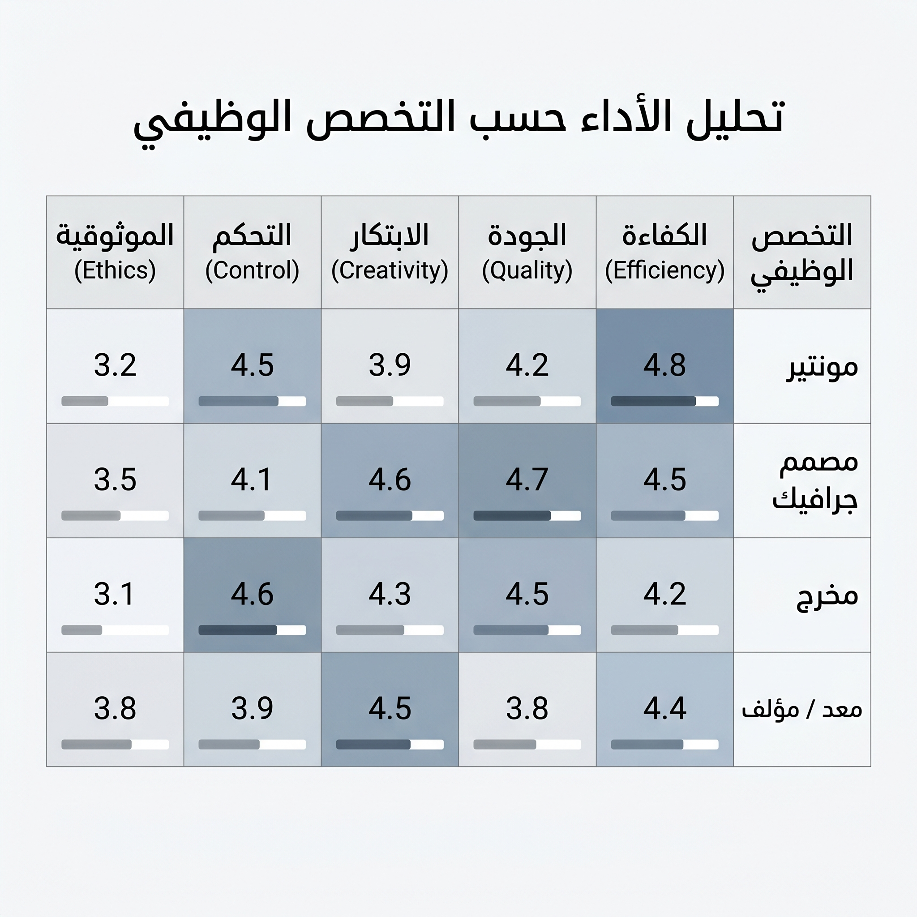
المتوسطات الحسابية لمحاور الأداء (KPIs) تبعاً للتخصص الوظيفي"
كشفت نتائج اختبار تحليل التباين أحادي الاتجاه (One-Way ANOVA)
قيمة P-value: بلغت 0.936 (أكبر من 0.05).
الدلالة: لا توجد فروق جوهرية بين التخصصات الأربعة.
الخلاصة: يوجد توافق مهني شامل حول أثر نماذج LMMs.
على الرغم من عدم وجود فروق إحصائية كبيرة، إلا أن ترتيب المتوسطات يلقي الضوء على طبيعة التأثير:
تأثير بصري مباشر: تصدر مصممو الجرافيك القائمة بأعلى متوسط (4.28)، مما يشير إلى أن مؤشرات الأداء (KPIs) المتعلقة بالابتكار البصري وسرعة التنفيذ كانت الأكثر تأثراً لديهم.
تأثير قيادي وتقني: جاء المخرجون والمونتيرون في منطقة وسطى متقاربة جداً 4.14 و 4.12 على التوالي، مما يعكس تأثر مؤشرات الأداء المتعلقة بكفاءة سير العمل (Workflow) وإدارة الزمن الإنتاجي.
تأثير نصي وإبداعي: جاء المؤلفون بمتوسط (4.08)، وهو ما يؤكد أن الذكاء الاصطناعي بدأ يضع بصمته في مراحل التخطيط وبناء المحتوى بشكل ملموس.
21

Slide 22
النتائج
1- مناقشة القيمة النفعية والأداء (خماسية الأداء KPIs)
كشفت النتائج عن تصدر محور "الكفاءة والإنتاجية" بوزن نسبي بلغ (94.4%)، يليه محور "الابتكار والإبداع" بنسبة (92.2%).
التفسير: تشير هذه النتيجة إلى أن الدافع الأساسي للممارسين هو دافع "عملي"؛ حيث يرى الإعلامي في الذكاء الاصطناعي حلاً جذرياً لمشكلة "ضغط الزمن الإنتاجي". إن قدرة النماذج اللغوية على "تسريع المونتاج الأولي" و"توليد الأفكار البصرية" نقلت العمل الإعلامي من النمط اليدوي المستهلك للوقت إلى نمط الإشراف الإبداعي، مما جعل الكفاءة هي المعيار الأول للنجاح في دمج التقنية.
3- تفسير الفروق المهنية في ضوء طبيعة التخصص:
أظهرت النتائج تباين أولويات الأداء حسب التخصص الوظيفي؛ حيث سجل المونتير أعلى درجات الكفاءة (4.8)، بينما تفوق مصمم الجرافيك في محور الابتكار (4.6)، وانفرد المعد/المؤلف بأعلى درجات الموثوقية (3.8).
التفسير: يعود تفوق المونتيرين في معيار الكفاءة إلى "الدمج البرمجي المباشر" للذكاء الاصطناعي في أدوات المونتاج الحديثة، مما جعل التقنية أداة "تنفيذية" فورية. أما المعدون والمؤلفون، فيعكس حذرهم في تقييم "الموثوقية" طبيعة دورهم كحراس بوابة للمعلومات؛ فهم الأكثر إدراكاً لمخاطر "الانحياز أو الخطأ المعلوماتي" الذي قد يقع فيه الذكاء الاصطناعي، مما يجعلهم يتبنون التقنية بـ "حذر نقدي" لضمان المصداقية الإعلامية للمؤسسة.
4- تحليل "فجوة الموثوقية" والمسؤولية المهنية:
رغم الاتجاه الإيجابي العام، جاء محور "الموثوقية والأخلاقيات" في المرتبة الأخيرة (78.4%).
التفسير: تعكس هذه النتيجة نضجاً مهنياً لدى العينة؛ فالإعلامي المصري لا يسلم زمام الأمور للآلة بشكل مطلق. هذا "القلق المشروع" تجاه حقوق الملكية الفكرية ودقة المحتوى المولد آلياً يؤكد أن "العنصر البشري" لا يزال هو المرجعية النهائية. وتخلص الدراسة إلى أن الذكاء الاصطناعي، رغم قوته، لا يزال يفتقر إلى "الحس الأخلاقي والسياق الثقافي المحلي"، وهو ما يتطلب إشرافاً بشرياً مستمراً.
22

Slide 23
إجابة تساؤلات البحث
1. إجابة تساؤل الكفاءة:
ساهمت أدوات الذكاء الاصطناعي في زيادة سرعة الإنتاج بنسبة مرتفعة جداً، حيث احتل مؤشر "تسريع المونتاج الأولي (Rough Cut)" المرتبة الأولى بوزن نسبي 94.4%. كما أكدت النتائج أن الممارسين يعتمدون على النماذج اللغوية (LLMs) بنسبة 95.1% لتلخيص المصادر وتحويلها لمسودات، مما أدى إلى ضغط الزمن الإنتاجي في مراحل ما قبل الإنتاج والمونتاج بشكل غير مسبوق.
2. إجابة تساؤل الجودة:
يقيّم الممارسون قدرة النماذج على الحفاظ على "المنطق السردي" بدرجة "موافق بشدة" بمتوسط 4.55 ووزن نسبي 91%. ومع ذلك، تظهر النتائج أن الممارسين يرون أن الجودة ليست "آلية بالكامل"، بل تعتمد على قدرة الممارس على توجيه النموذج، حيث سجل المصممون أعلى درجة في جودة المخرجات بمتوسط 4.7 نظراً لاستخدامهم تقنيات توليد بصرية متطورة.
3. إجابة تساؤل التفاعل النصي:
حققت واجهات التحكم الموجهة بالنص (Text-Driven) نجاحاً كبيراً في تسهيل التحرير، حيث حصل مؤشر "التحكم والتمكين" على وزن نسبي 87.6%. وأفادت النتائج أن التعامل مع الفيديو عبر "الأوامر النصية" (Text-to-Edit) منح الممارسين قدرة على إجراء تعديلات معقدة بمجهود ذهني وبدني أقل مقارنة بالأدوات التقليدية التي تتطلب مهارات تقنية يدوية شاقة.
23

Slide 24
إجابة تساؤلات البحث
4. إجابة تساؤل الدور المهني:
أدت النتائج إلى تحول جذري من الدور "التنفيذي اليدوي" إلى دور "المدير الإبداعي". وأظهرت البيانات أن المخرجين هم الأكثر شعوراً بهذا التحول (متوسط 4.6 في محور التحكم)، حيث أصبح دورهم يتركز على "توجيه الوكيل الذكي" (Prompting) بدلاً من الانغماس في التفاصيل التقنية الصغيرة، مما يعزز من فكرة "الإنتاج الهجين" بين البشر والآلة.
5. إجابة تساؤل التحديات:
أبرز المعوقات هي "الموثوقية والأخلاقيات"، حيث جاء هذا المحور في المرتبة الأخيرة بوزن نسبي 78.4%. وتتمثل التحديات في القلق من "حقوق الملكية الفكرية" و"دقة المعلومات"، حيث سجل المعدون والباحثون أعلى درجات القلق (متوسط 3.8)، مما يشير إلى أن التحدي الأخلاقي يفوق التحدي التقني في البيئة الإعلامية المصرية.
6. إجابة تساؤل الفروق:
أثبتت النتائج (عبر اختبار ANOVA) عدم وجود فروق ذات دلالة إحصائية:
توافق الرؤى المهنية: كشفت النتائج عن اتفاق تام بين كافة التخصصات (إخراج، مونتاج، تأليف، جرافيك) حول قوة وأهمية أثر الذكاء الاصطناعي في بيئة العمل.
شمولية التحول الرقمي: لم تظهر الدراسة أي فجوة بين صناع القرار والمنفذين التقنيين، مما يؤكد أن تقنيات LMMs تفرض واقعاً مهنياً موحداً على الجميع.
24

Slide 25
التوصيات
اولاً: التوصيات المؤسسية (للقيادات الإعلامية):
الاستثمار في البنية التحتية البرمجية: بما أن "الكفاءة" هي الدافع الأول للاستخدام، يجب على المؤسسات توفير اشتراكات رسمية في المنصات المتطورة (مثل ChatGPT Plus, Midjourney Pro, Adobe Firefly) لضمان أمن البيانات وجودة المخرجات.
تفعيل وحدات "التحقق والتدقيق": نظراً لانخفاض مؤشر "الموثوقية" في النتائج، نوصي بإنشاء وحدات متخصصة لمراجعة المحتوى المولد آلياً (AI Content Review) قبل النشر لضمان الدقة المهنية.
ثانياً: التوصيات التقنية والمهنية (للممارسين)
تطوير مهارات "هندسة الأوامر" (Prompt Engineering): أظهرت النتائج أن "التحكم" هو مفتاح الإبداع، لذا يجب تدريب الكوادر على كيفية صياغة أوامر نصية دقيقة لاستخراج أقصى فائدة من النماذج اللغوية (LLMs).
التركيز على الأدوات المتخصصة بكل قطاع: نوصي المونتيرين بالتعمق في أدوات "المونتاج المعتمد على النص"، والمعدين بالتركيز على أدوات "تحليل البيانات الضخمة وتلخيص المصادر" لتعظيم الفائدة النوعية المكتشفة في البحث.
ثالثاً: التوصيات التعليمية والتدريبية:
برامج تدريبية موجهة للخبرات الكبيرة: بما أن فئة (أكثر من 10 سنوات خبرة) كانت الأكثر تفاعلاً، يجب تصميم برامج تدريبية متقدمة لا تركز على أساسيات التكنولوجيا، بل على "الإدارة الإبداعية للذكاء الاصطناعي" لهذه الكوادر القيادية.
تحديث المناهج الإعلامية: نوصي بدمج نماذج (LMMs) في كليات الإعلام، لتعليم الأجيال الجديدة كيف يكونون "مشرفين على الآلة" بدلاً من مجرد "منفذين تقنيين".
رابعاً: التوصيات الأخلاقية والقانونية:
وضع "ميثاق أخلاقي" لاستخدام الـ AI: ضرورة إصدار وثيقة داخلية في المؤسسات الإعلامية المصرية تحدد ضوابط استخدام الذكاء الاصطناعي، خاصة فيما يتعلق بحقوق الملكية الفكرية وخصوصية البيانات.
الشفافية مع الجمهور: نوصي بوضع علامة أو إشارة توضح المحتوى الذي تم إنتاجه أو تحسينه بواسطة الذكاء الاصطناعي، لتعزيز الثقة والمصداقية التي كشفت الدراسة عن حاجتها للدعم
25

Slide 26
شكراً

